Slide 1
Презентация на тему «Викторина Угадай Мелодию на C#»
Подготовил студент гр.195
Калашников Михаил

Slide 2
Оглавление:
Введение;
Основы редактирования форм;
Используемые элементы;
Функция перехода;
Закрытие формы;
Главная форма;
Создание формы настройки;
Форма настройки;
Создание игровой формы;
Игровая форма;
Создание формы ответа;
Форма ответа;
Создание EXE файла;
Подведение итогов.

Slide 3
1. Введение
Windows Forms – это платформа пользовательского интерфейса для создания классических приложений Windows. Она обеспечивает один из самых эффективных способов создания классических приложений с помощью визуального конструктора в Visual Studio. Такие функции, как размещение визуальных элементов управления путем перетаскивания, упрощают создание классических приложений.
Угадай Мелодию – игра, соревновательного характера, основная задача которой – угадать песню по короткому отрывку, быстрее соперника.
Карабчиков Денис – гений, миллиардер, алкоголик.

Slide 4
2. Основы редактирования форм
Для работы с формами, необходимо создать новый проект в VisualStudio. Проект будет написан на языке C#, работа с Windows Forms(.net fraimwork)(в оригинальном уроке не было обязательно выбирать именно эти формы, но в дальнейшем может не работать Windows Media Player).
Моя игра состоит из нескольких форм, которые связаны между собой и выполняют роль открывающихся окон для игры, настройки, ответа и так далее.
Поэтому, для создания такого проекта, необходимо обладать не только знанием библиотек и команд C#, но и уметь работать с визуальным оформлением и дизайном форм.
Основное редактирование форм происходит в их свойствах (фон, шрифты, иконки, название формы и текст).

Slide 5
3. Используемые элементы
Для добавления функционала и наполнения в формы, существует панель элементов.
Основные элементы, которые были использованы в проекте:
Button (элемент-кнопка, выполняющий определенную функцию при нажатии);
ListBox (элемент, выводящий список выбранных файлов);
CheckBox (кнопка, имеющая вкл и выкл состояние, влияющая на работу функций);
Label (блок с текстом, который может отображать введенные значения, либо результат);
ComboBox (поле для ввода данных, предлагающее готовые варианты);
ProgressBar (шкала, отображающая прогресс, течение времени);
WindowsMediaPlayer (встроенный в программу проигрыватель);
Timer (элемент, для замерки времени, выводимый в специальных полях с отсчетом).

Slide 6
4. Функция перехода
Естественно, чтобы приложение работало, формы необходимо связать и задать основным элементам функционал.
Одна из важных функций нашего приложения – переключаться между формами.
Для этого мы должны зайти в настройки кнопок перехода (например кнопка перехода в настройки) и задать там следующую функцию:
private void btnParam_Click(object sender, EventArgs e)
{
fParam fp = new fParam(); (эту строку можно вынести внутрь класса, в котором находятся кнопки)
fp.ShowDialog();
}

Slide 7
5. Закрытие формы
Так же нам необходимо добавить функцию закрытия программы при нажатии на кнопку выхода:
private void btnExit_Click(object sender, EventArgs e)
{
this.Close();
}
По принципу перехода на форму настроек, мы можем сделать переход на форму с игрой.

Slide 8
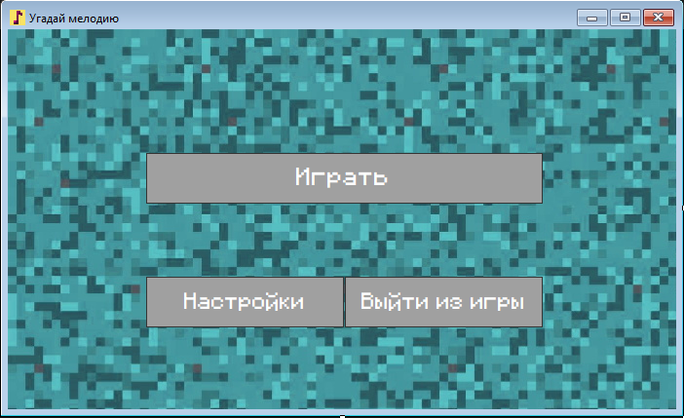
6. Главная форма
Таким образом, выполнив пару простых действий, мы получаем готовую первую форму, способную закрывать программу, показывать настройки и запускать игру.

Slide 9
7. Создание формы настройки
Форма настройки должна включать в себя:
Выбор папки и подпапки с песнями (Button, ListBox и CheckBox);
Возможность очистить список композиций (Button);
Выбор продолжительности игры и времени на ответ (Label и ComboBox);
Выбор клавиш для ответа игроков (Label и ComboBox);
Возможность воспроизведения со случайного места (CheckBox);
Принятие и отмена настроек (Button).

Slide 10
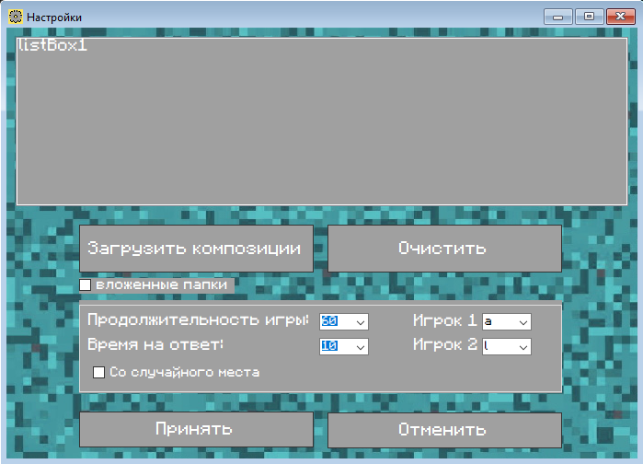
8. Форма настройки
Расписывать все команды я, естественно, не буду. Для этого у меня есть Гитхаб. Могу только сказать, что ничего сложного в этом процессе нет, так как нужно всего лишь представить функционал одного элемента, а потом просто узнать, как это сделать.

Slide 11
9. Создание игровой формы
Игровая форма, как и любая другая, состоит из элементов. Таких как:
Счет игроков (Label);
Таймер до конца мелодии и конца игры (Label);
Наглядная шкала обратного отсчета (ProgressBar);
Кнопка паузы, продолжения и следующей мелодии (Button);
Скрытый элемент таймера, задающий значения шкале и обратному отсчету (Timer);
И скрытый элемент проигрывателя, запускающий песни при нажатии кнопки (WMP).

Slide 12
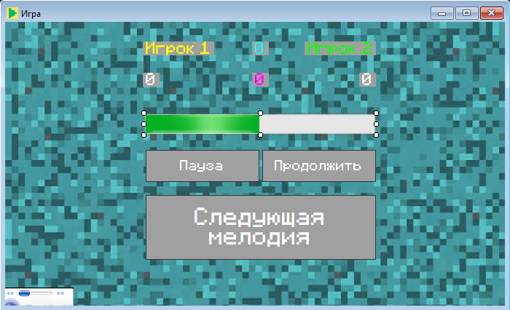
10. Игровая форма
Эта форма получилась наиболее интересной, на мой взгляд. Для ее создания понадобится понять принцип работы с таймером, задать алгоритм подсчета очков и воспроизведения музыки.

Slide 13
11. Создание формы ответа
Нам осталось создать последнюю форму, в которой игроку предстоит за ограниченное время назвать мелодию и сверить ответ с правильным.
Эта форма состоит из:
Строка с номером игрока (Label);
Строка с таймером на ответ (Label);
Строка, показывающая правильный ответ (Label);
Кнопки правильного и неправильного ответа (Button).

Slide 14
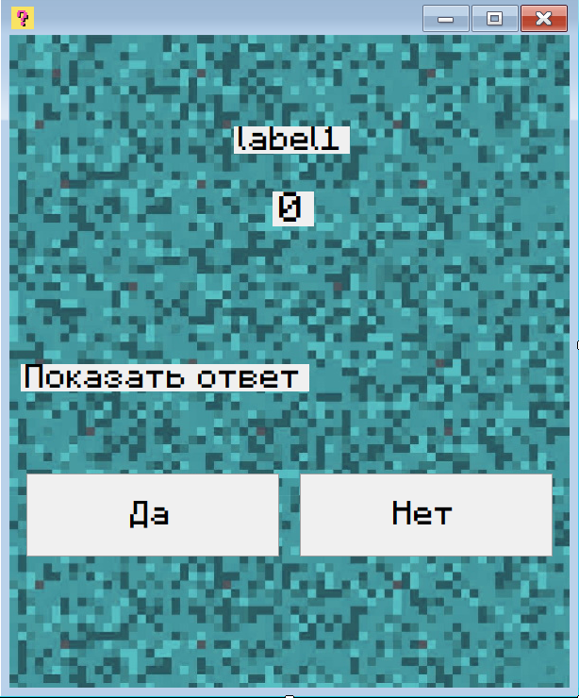
12. Форма ответа
Последняя форма готова! Теперь нам необходимо довести программу до ума, и можно проверять игру.

Slide 15
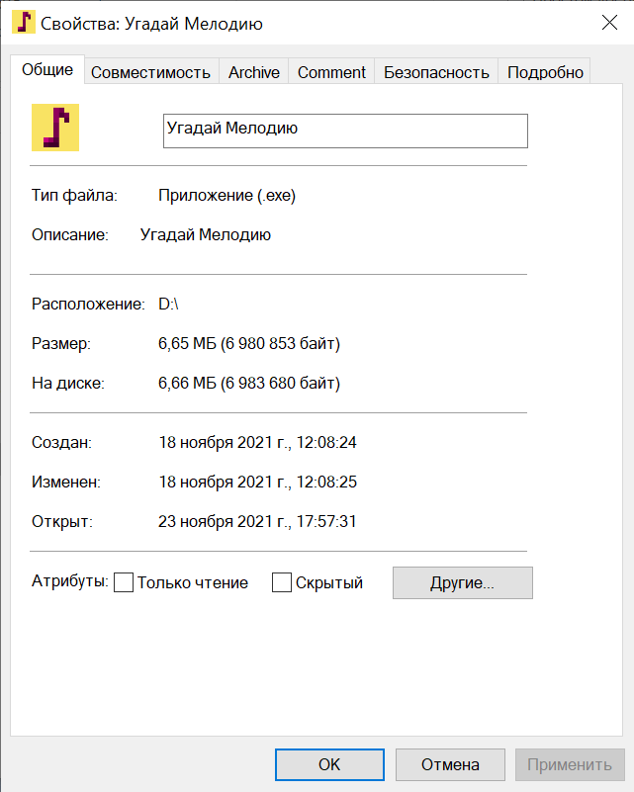
13. Создание EXE файла
Теперь, чтобы наша игра была полноценной, и могла работать без запуска Visual Studio, мы должны архивировать наш проект в формат EXE. Делать это мы будем через архиватор WinRar. Это очень простая задача, шаги по ее реализации хорошо описаны на этом сайте. Повторив все этапы, мы получаем готовый EXE файл.

Slide 16
14. Подведение итогов
Работая с этим курсом, мои знания по программированию на C# и работе с Windows Forms сильно выросли. Я стал больше понимать структуру кода. Также мне пришлось поработать над созданием текстур и иконок, потопу что брать готовые с сайта я посчитал простым путем. Так я определился с общей тематикой дизайна. Много работы было со звуком, так как необходимые мне композиции было сложно найти даже на торрентах. Пришлось конвертировать песни в другие форматы, обрезать продолжительность звуковых сигналов и многое другое.
Мне очень понравилось работать с этим проектом, надеюсь, что и вам результат придется по душе.
Спасибо за внимание! ссылка на игру

